Slide 1

秦磊
湖南农业大学

Slide 2


Slide 3
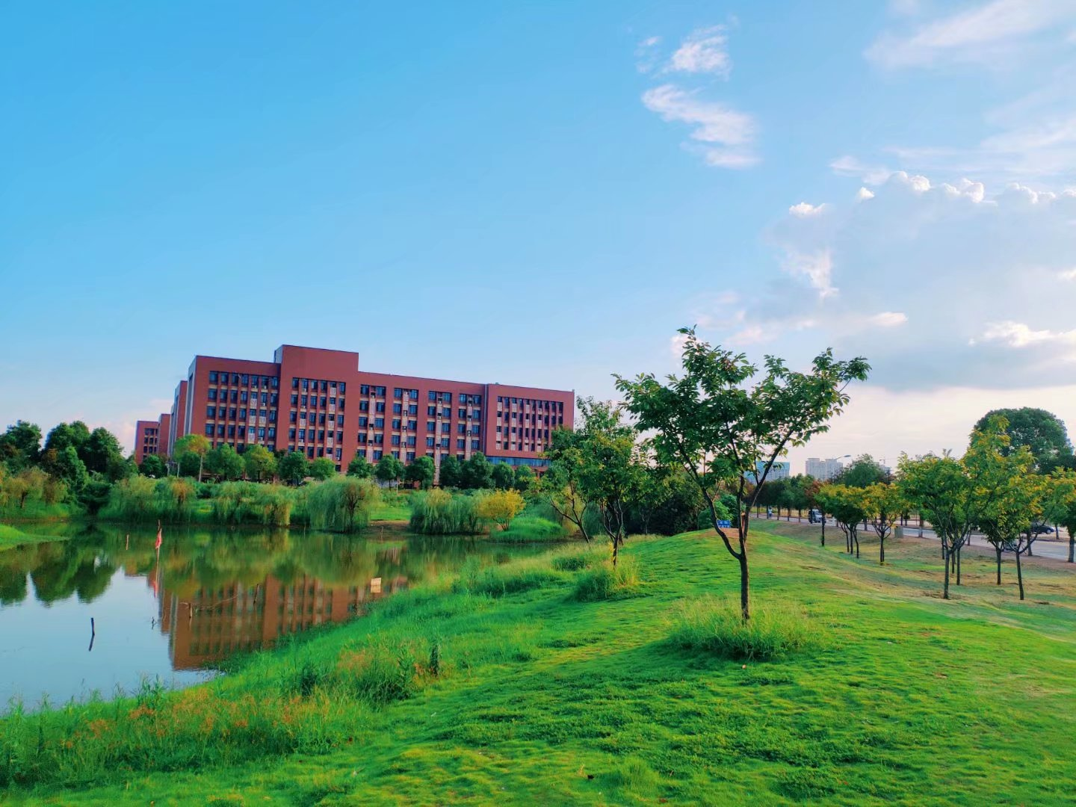

湖南农业大学毕业答辩汇报通用模板
GENERAL REPORTING TEMPLATE FOR DONGHUA UNIVERSITY
指导老师：大农
答辩人：小农
Ctrl + 鼠标滚轮 = 放大缩小
封面背景图可换，校徽和蒙版是一体的，可以移动

Slide 4

渐变字体可以直接更改，颜色不会改变
图片设置了“占位符”，点击可以直接修改
毕业课设
论文答辩汇报模板
GENERAL REPORTING TEMPLATE FOR DONGHUA UNIVERSITY
指导教师：大农 答辩人：小农

Slide 5
如果发现图形不能选中，图形可在“视图”→“幻灯片母版”中修改.但一般不建议修改母版内容。
湖南农业大学
毕业课设答辩通用PPT模板
GENERAL REPORTING TEMPLATE FOR DONGHUA UNIVERSITY
指导教师
大农
答辩人
小农

Slide 6
01
请输入您的标题
Please Enter Your Title Here
02
请输入您的标题
Please Enter Your Title Here
03
请输入您的标题
Please Enter Your Title Here
04
请输入您的标题
Please Enter Your Title Here
05
请输入您的标题
Please Enter Your Title Here

Slide 7
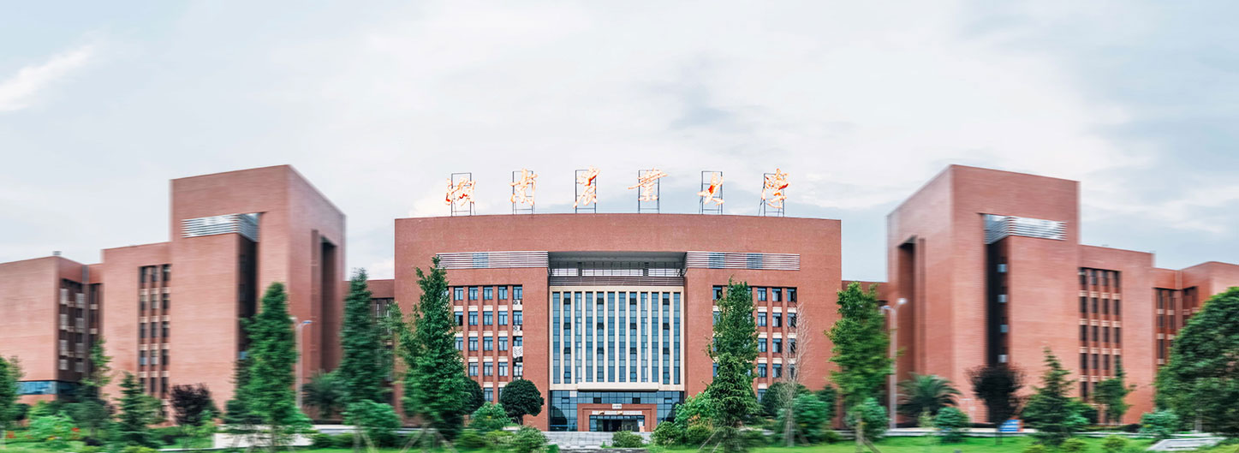
图片设置了“占位符”，点击可以直接修改
发现机遇
迎接挑战
实现进步
展望未来

Slide 8
01
02
03
请输入您的标题
请输入您的标题
请输入您的标题
Please Enter Your Title Here
Please Enter Your Title Here
Please Enter Your Title Here
04
05
06
请输入您的标题
请输入您的标题
请输入您的标题
Please Enter Your Title Here
Please Enter Your Title Here
Please Enter Your Title Here

Slide 9
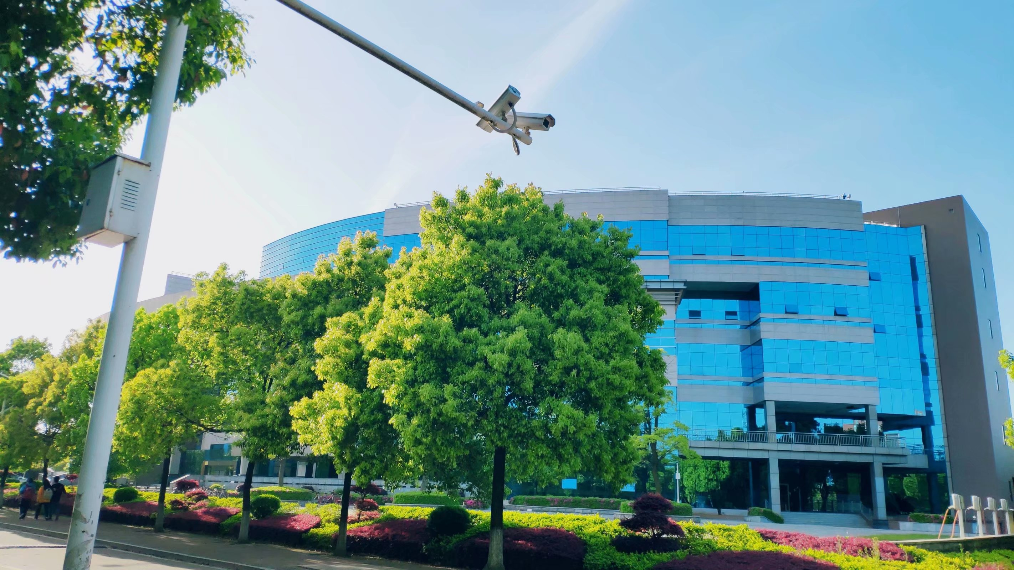
图片设置了“占位符”，点击可以直接修改
part1
课题背景
这里可以写介绍此章节主要内容
国外现状
国内现状
…

Slide 10
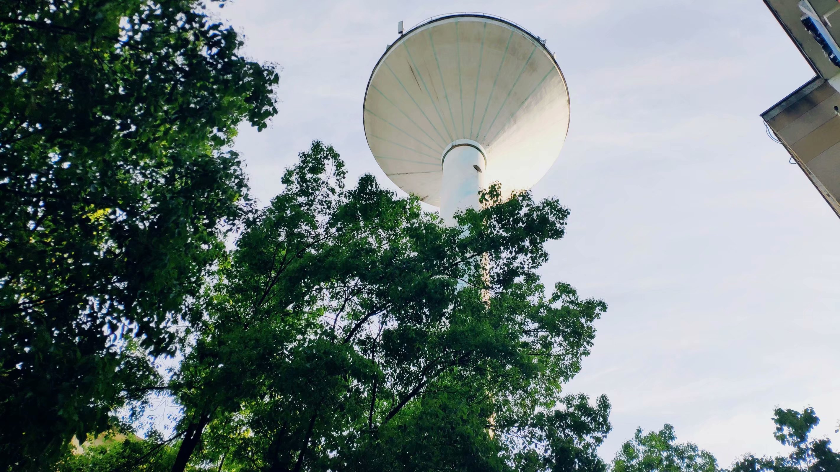
图片设置了“占位符”，点击可以直接修改
part2
课题背景
这里可以写介绍此章节主要内容
国外现状
国内现状
…

Slide 11
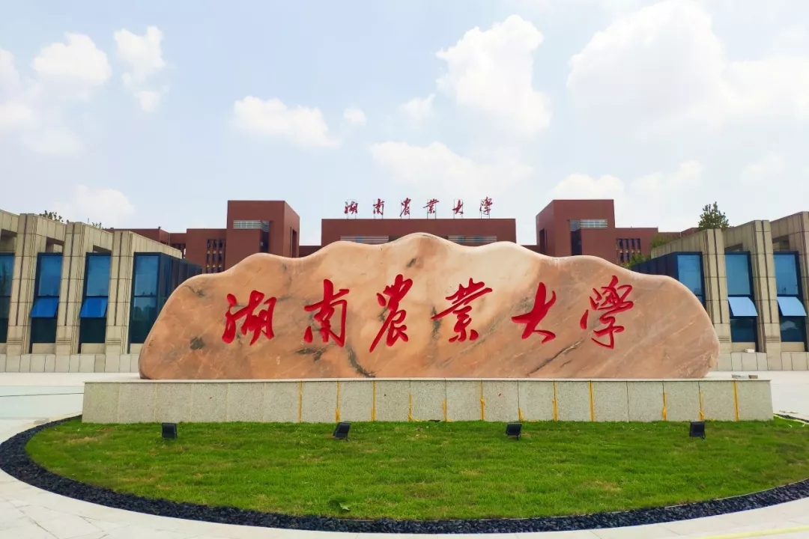
图片设置了“占位符”，点击可以直接修改
part3
课题背景
这里可以写介绍此章节主要内容
国外现状
国内现状
…

Slide 12
1
课题背景
这里可以写介绍此章节主要内容
国外现状
国内现状
…
hunau.edu.cn

Slide 13
2
课题背景
这里可以写介绍此章节主要内容
国外现状
国内现状
…
hunau.edu.cn

Slide 14
3
课题背景
这里可以写介绍此章节主要内容
国外现状
国内现状
…
hunau.edu.cn

Slide 15
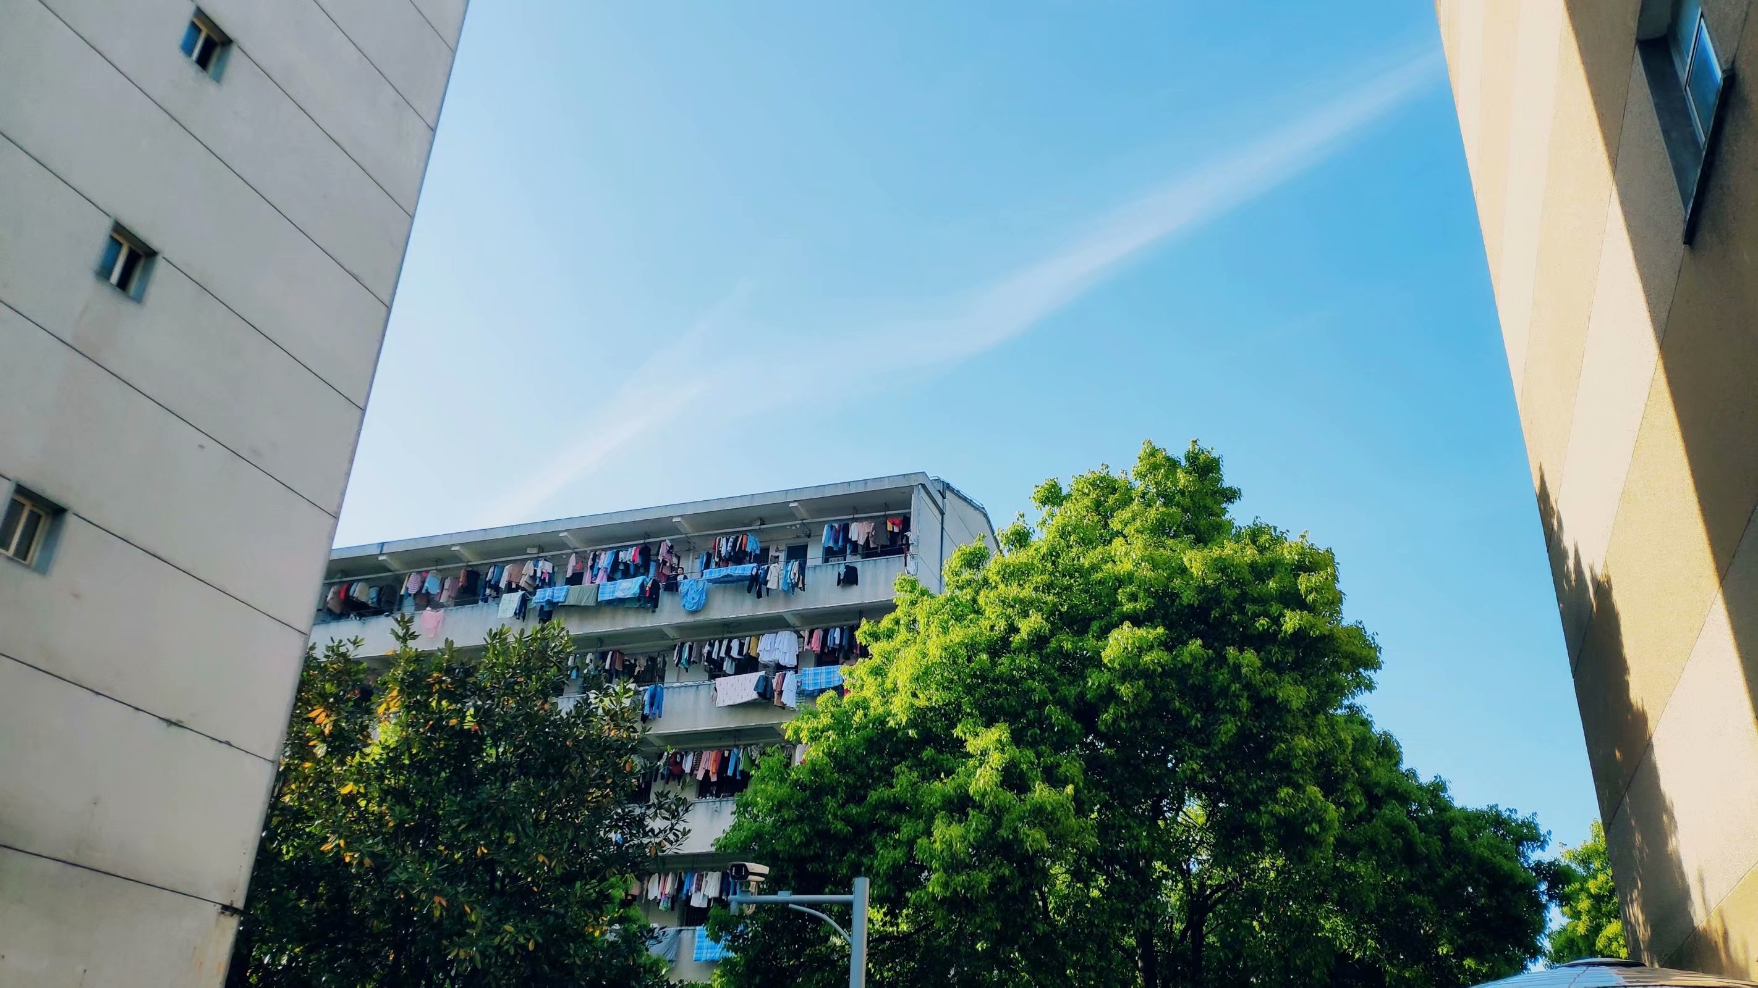
个人介绍页面
图片设置了“占位符”，点击可以直接修改
个人介绍
在这里可以添加答辩人的个人情况的介绍哦
社会经历
校园经历
获奖情况
……

Slide 16
个人介绍页面
图片设置了“占位符”，点击可以直接修改
在这里可以添加答辩人的个人情况的介绍哦
社会经历
校园经历
获奖情况
……
社会经历
校园经历
获奖情况
……
小农

Slide 17
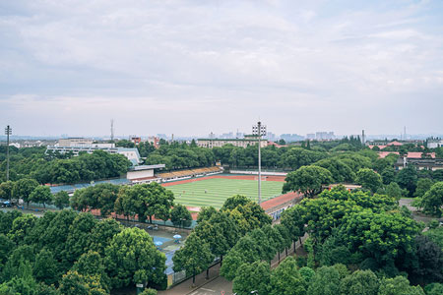
两项团队介绍页面
图片设置了“占位符”，点击可以直接修改
关键词
关键词
可以把团队成员介绍写在这里
可以把团队成员介绍写在这里
可以把团队成员介绍写在这里
可以把团队成员介绍写在这里

Slide 18

三项团队介绍页面
图片设置了“占位符”，点击可以直接修改
关键词
关键词
关键词
可以把团队成员介绍写在这里
可以把团队成员介绍写在这里
可以把团队成员介绍写在这里

Slide 19
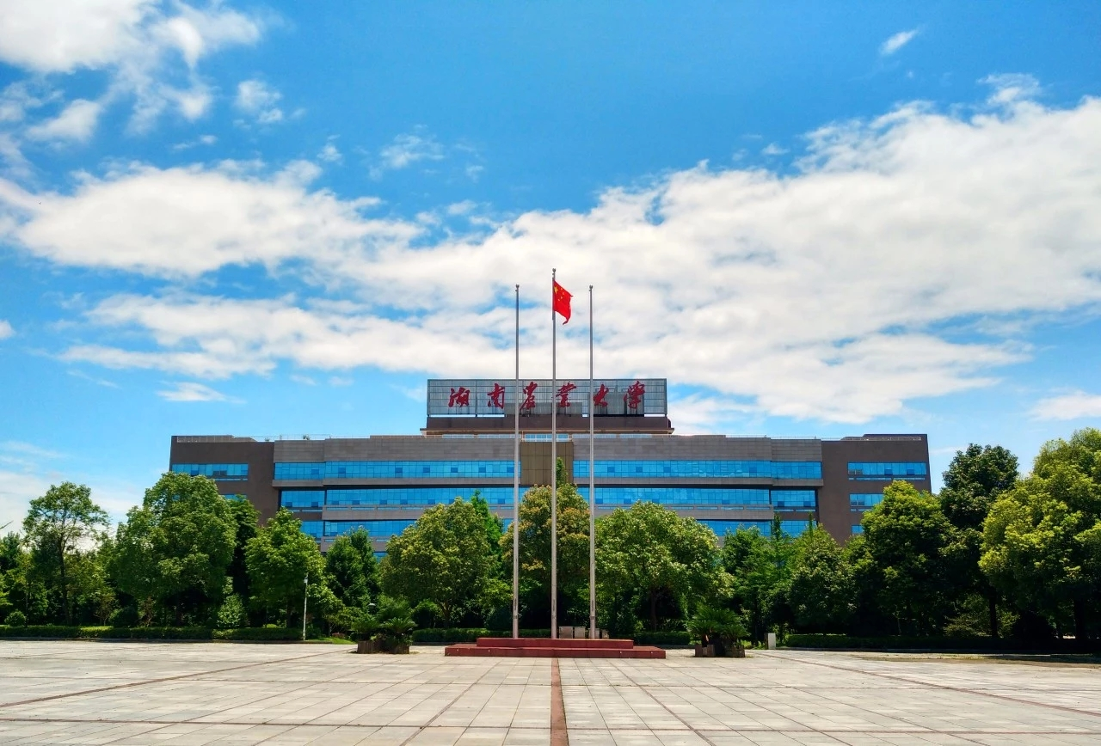
四项团队介绍页面
图片设置了“占位符”，点击可以直接修改
输入姓名
输入姓名
输入姓名
输入姓名
可以把团队成员
介绍写在这里
可以把团队成员
介绍写在这里
可以把团队成员
介绍写在这里
可以把团队成员
介绍写在这里

Slide 20
一段文字页
摘 要
湖南农业大学（Hunan Agricultural University）简称“湖南农大”，坐落于湖南省长沙市，是中华人民共和国农业农村部与湖南省人民政府共建高校、国家“2011计划”协同创新中心牵头建设单位、全国首批新农村发展研究院建设试点单位、国家首批卓越农林人才教育培养计划项目试点高校、国家“中西部高校基础能力建设工程”入选高校、国家“特色重点学科项目”建设高校、国家建设高水平大学公派研究生项目实施高校、湖南省“双一流”A类建设高校、具有研究生推免资格的高校。

Slide 21
一段文字页
请输入标题
湖南农业大学（Hunan Agricultural University）简称“湖南农大”，坐落于湖南省长沙市，是中华人民共和国农业农村部与湖南省人民政府共建高校、国家“2011计划”协同创新中心牵头建设单位、全国首批新农村发展研究院建设试点单位、国家首批卓越农林人才教育培养计划项目试点高校、国家“中西部高校基础能力建设工程”入选高校、国家“特色重点学科项目”建设高校、国家建设高水平大学公派研究生项目实施高校、湖南省“双一流”A类建设高校、具有研究生推免资格的高校。

Slide 22
两段文字页
请输入标题
请输入标题
湖南农业大学（Hunan Agricultural University）简称“湖南农大”，坐落于湖南省长沙市，是中华人民共和国农业农村部与湖南省人民政府共建高校、国家“2011计划”协同创新中心牵头建设单位、全国首批新农村发展研究院建设试点单位、国家首批卓越农林人才教育培养计划项目试点高校、国家“中西部高校基础能力建设工程”入选高校、国家“特色重点学科项目”建设高校、国家建设高水平大学公派研究生项目实施高校、湖南省“双一流”A类建设高校、具有研究生推免资格的高校。
湖南农业大学（Hunan Agricultural University）简称“湖南农大”，坐落于湖南省长沙市，是中华人民共和国农业农村部与湖南省人民政府共建高校、国家“2011计划”协同创新中心牵头建设单位、全国首批新农村发展研究院建设试点单位、国家首批卓越农林人才教育培养计划项目试点高校、国家“中西部高校基础能力建设工程”入选高校、国家“特色重点学科项目”建设高校、国家建设高水平大学公派研究生项目实施高校、湖南省“双一流”A类建设高校、具有研究生推免资格的高校。

Slide 23
两段文字页-对比
请输入标题
湖南农业大学（Hunan Agricultural University）简称“湖南农大”，坐落于湖南省长沙市，是中华人民共和国农业农村部与湖南省人民政府共建高校、国家“2011计划”协同创新中心牵头建设单位、全国首批新农村发展研究院建设试点单位、国家首批卓越农林人才教育培养计划项目试点高校、国家“中西部高校基础能力建设工程”入选高校、国家“特色重点学科项目”建设高校、国家建设高水平大学公派研究生项目实施高校、湖南省“双一流”A类建设高校、具有研究生推免资格的高校。
V
湖南农业大学（Hunan Agricultural University）简称“湖南农大”，坐落于湖南省长沙市，是中华人民共和国农业农村部与湖南省人民政府共建高校、国家“2011计划”协同创新中心牵头建设单位、全国首批新农村发展研究院建设试点单位、国家首批卓越农林人才教育培养计划项目试点高校、国家“中西部高校基础能力建设工程”入选高校、国家“特色重点学科项目”建设高校、国家建设高水平大学公派研究生项目实施高校、湖南省“双一流”A类建设高校、具有研究生推免资格的高校。
s
请输入标题

Slide 24
两段文字页-两个方面
请输入您的文本内容
请输入您的文本内容
请输入您的文本内容
请输入您的文本内容
请输入您的文本内容
请输入标题
请输入标题
请输入您的文本内容
请输入您的文本内容
请输入您的文本内容
请输入您的文本内容
请输入您的文本内容

Slide 25

两段文字页-两种观点
反对观点
对于赞成观点的解释说明
请输入相关内容的文字内容
请输入相关内容的文字内容
请输入相关内容的文字内容
请输入相关内容的文字内容
对于反对观点的解释说明
请输入相关内容的文字内容
请输入相关内容的文字内容
请输入相关内容的文字内容
请输入相关内容的文字内容
赞成观点

Slide 26

三段文字页
请输入标题
湖南农业大学（Hunan Agricultural University）简称“湖南农大”，坐落于湖南省长沙市，是中华人民共和国农业农村部与湖南省人民政府共建高校。
请输入标题
湖南农业大学（Hunan Agricultural University）简称“湖南农大”，坐落于湖南省长沙市，是中华人民共和国农业农村部与湖南省人民政府共建高校。
请输入标题
湖南农业大学（Hunan Agricultural University）简称“湖南农大”，坐落于湖南省长沙市，是中华人民共和国农业农村部与湖南省人民政府共建高校。

Slide 27
三段文字页-并列关系
观点1
观点2
观点3
湖南农业大学（Hunan Agricultural University）简称“湖南农大”，坐落于湖南省长沙市，是中华人民共和国农业农村部与湖南省人民政府共建高校、国家“2011计划”协同创新中心牵头建设单位、全国首批新农村发展研究院建设试点单位、国家首批卓越农林人才教育培养计划项目试点高校。
湖南农业大学（Hunan Agricultural University）简称“湖南农大”，坐落于湖南省长沙市，是中华人民共和国农业农村部与湖南省人民政府共建高校、国家“2011计划”协同创新中心牵头建设单位、全国首批新农村发展研究院建设试点单位、国家首批卓越农林人才教育培养计划项目试点高校。
湖南农业大学（Hunan Agricultural University）简称“湖南农大”，坐落于湖南省长沙市，是中华人民共和国农业农村部与湖南省人民政府共建高校、国家“2011计划”协同创新中心牵头建设单位、全国首批新农村发展研究院建设试点单位、国家首批卓越农林人才教育培养计划项目试点高校。

Slide 28



三段文字页-主次关系
关键词
关键词
关键词
湖南农业大学（Hunan Agricultural University）简称“湖南农大”，坐落于湖南省长沙市，是中华人民共和国农业农村部与湖南省人民政府共建高校、国家“2011计划”协同创新中心牵头建设单位、全国首批新农村发展研究院建设试点单位、国家首批卓越农林人才教育培养计划项目试点高校。
湖南农业大学（Hunan Agricultural University）简称“湖南农大”，坐落于湖南省长沙市，是中华人民共和国农业农村部与湖南省人民政府共建高校、国家“2011计划”协同创新中心牵头建设单位。
湖南农业大学（Hunan Agricultural University）简称“湖南农大”，坐落于湖南省长沙市，是中华人民共和国农业农村部与湖南省人民政府共建高校、国家“2011计划”协同创新中心牵头建设单位。

Slide 29
四段文字页-并列
请输入标题
请输入标题
请输入标题
请输入标题
湖南农业大学（Hunan Agricultural University）简称“湖南农大”，坐落于湖南省长沙市，是中华人民共和国农业农村部与湖南省人民政府共建高校、国家“2011计划”协同创新中心牵头建设单位。
湖南农业大学（Hunan Agricultural University）简称“湖南农大”，坐落于湖南省长沙市，是中华人民共和国农业农村部与湖南省人民政府共建高校、国家“2011计划”协同创新中心牵头建设单位。
湖南农业大学（Hunan Agricultural University）简称“湖南农大”，坐落于湖南省长沙市，是中华人民共和国农业农村部与湖南省人民政府共建高校、国家“2011计划”协同创新中心牵头建设单位。
湖南农业大学（Hunan Agricultural University）简称“湖南农大”，坐落于湖南省长沙市，是中华人民共和国农业农村部与湖南省人民政府共建高校、国家“2011计划”协同创新中心牵头建设单位。
湖南农业大学（Hunan Agricultural University）简称“湖南农大”，坐落于湖南省长沙市，是中华人民共和国农业农村部与湖南省人民政府共建高校、国家“2011计划”协同创新中心牵头建设单位、全国首批新农村发展研究院建设试点单位、国家首批卓越农林人才教育培养计划项目试点高校。

Slide 30
四段文字页-球形递进
湖南农业大学（Hunan Agricultural University）简称“湖南农大”，坐落于湖南省长沙市，是中华人民共和国农业农村部与湖南省人民政府共建高校、国家“2011计划”协同创新中心牵头建设单位、全国首批新农村发展研究院建设试点单位、国家首批卓越农林人才教育培养计划项目试点高校。
湖南农业大学（Hunan Agricultural University）简称“湖南农大”，坐落于湖南省长沙市，是中华人民共和国农业农村部与湖南省人民政府共建高校、国家“2011计划”协同创新中心牵头建设单位。
湖南农业大学（Hunan Agricultural University）简称“湖南农大”，坐落于湖南省长沙市，是中华人民共和国农业农村部与湖南省人民政府共建高校。
湖南农业大学（Hunan Agricultural University）简称“湖南农大”，坐落于湖南省长沙市，是中华人民共和国农业农村部与湖南省人民政府共建高校、国家“2011计划”协同创新中心牵头建设单位、全国首批新农村发展研究院建设试点单位、国家首批卓越农林人才教育培养计划项目试点高校。

Slide 31
四段文字页-平行递进
请输入标题
请输入标题
请输入标题
请输入标题
湖南农业大学简称“湖南农大”，坐落于湖南省长沙市，是中华人民共和国农业农村部与湖南省人民政府共建高校、国家“2011计划”协同创新中心牵头建设单位。
湖南农业大学简称“湖南农大”，坐落于湖南省长沙市，是中华人民共和国农业农村部与湖南省人民政府共建高校、国家“2011计划”协同创新中心牵头建设单位。
湖南农业大学简称“湖南农大”，坐落于湖南省长沙市，是中华人民共和国农业农村部与湖南省人民政府共建高校、国家“2011计划”协同创新中心牵头建设单位。
湖南农业大学简称“湖南农大”，坐落于湖南省长沙市，是中华人民共和国农业农村部与湖南省人民政府共建高校、国家“2011计划”协同创新中心牵头建设单位。

Slide 32
四段文字页-SWOT分析
湖南农业大学（Hunan Agricultural University）简称“湖南农大”，坐落于湖南省长沙市，是中华人民共和国农业农村部与湖南省人民政府共建高校、国家“2011计划”协同创新中心牵头建设单位。
湖南农业大学（Hunan Agricultural University）简称“湖南农大”，坐落于湖南省长沙市，是中华人民共和国农业农村部与湖南省人民政府共建高校、国家“2011计划”协同创新中心牵头建设单位。
S
W
O
T
湖南农业大学（Hunan Agricultural University）简称“湖南农大”，坐落于湖南省长沙市，是中华人民共和国农业农村部与湖南省人民政府共建高校、国家“2011计划”协同创新中心牵头建设单位。
湖南农业大学（Hunan Agricultural University）简称“湖南农大”，坐落于湖南省长沙市，是中华人民共和国农业农村部与湖南省人民政府共建高校、国家“2011计划”协同创新中心牵头建设单位。

Slide 33
五段文字页
湖南农业大学简称“湖南农大”，坐落于湖南省长沙市，
是中华人民共和国农业农村部与湖南省人民政府共建高校。
小标题
小标题
小标题
湖南农业大学简称“湖南农大”，坐落于湖南省长沙市，是中华人民共和国农业农村部与湖南省人民政府共建高校。
关键词
湖南农业大学简称“湖南农大”，坐落于湖南省长沙市，是中华人民共和国农业农村部与湖南省人民政府共建高校。
小标题
小标题
湖南农业大学简称“湖南农大”，坐落于湖南省长沙市，是中华人民共和国农业农村部与湖南省人民政府共建高校。
湖南农业大学简称“湖南农大”，坐落于湖南省长沙市，是中华人民共和国农业农村部与湖南省人民政府共建高校。

Slide 34
六段文字页
请输入大标题
小标题
小标题
湖南农业大学简称“湖南农大”，坐落于湖南省长沙市，
是中华人民共和国农业农村部与湖南省人民政府共建高校。
湖南农业大学简称“湖南农大”，坐落于湖南省长沙市，
是中华人民共和国农业农村部与湖南省人民政府共建高校。
小标题
小标题
湖南农业大学简称“湖南农大”，坐落于湖南省长沙市，
是中华人民共和国农业农村部与湖南省人民政府共建高校。
湖南农业大学简称“湖南农大”，坐落于湖南省长沙市，
是中华人民共和国农业农村部与湖南省人民政府共建高校。
小标题
小标题
湖南农业大学简称“湖南农大”，坐落于湖南省长沙市，
是中华人民共和国农业农村部与湖南省人民政府共建高校。
湖南农业大学简称“湖南农大”，坐落于湖南省长沙市，
是中华人民共和国农业农村部与湖南省人民政府共建高校。

Slide 35

一段图片页-宽屏长图
图片设置了“占位符”，点击可以直接修改
请输入标题
湖南农业大学（Hunan Agricultural University）简称“湖南农大”，坐落于湖南省长沙市，是中华人民共和国农业农村部与湖南省人民政府共建高校、国家“2011计划”协同创新中心牵头建设单位、全国首批新农村发展研究院建设试点单位、国家首批卓越农林人才教育培养计划项目试点高校.。

Slide 36
二段图文页
图片设置了“占位符”，点击可以直接修改
湖南农业大学（Hunan Agricultural University）简称“湖南农大”，坐落于湖南省长沙市，是中华人民共和国农业农村部与湖南省人民政府共建高校。
请输入标题

Slide 37
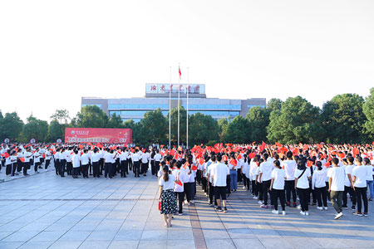
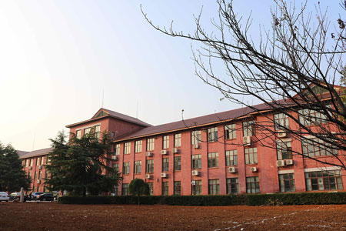
三段图文页
图片设置了“占位符”，点击可以直接修改
湖南农业大学（Hunan Agricultural University）简称“湖南农大”，坐落于湖南省长沙市，是中华人民共和国农业农村部与湖南省人民政府共建高校。
湖南农业大学（Hunan Agricultural University）简称“湖南农大”，坐落于湖南省长沙市，是中华人民共和国农业农村部与湖南省人民政府共建高校。
湖南农业大学（Hunan Agricultural University）简称“湖南农大”，坐落于湖南省长沙市，是中华人民共和国农业农村部与湖南省人民政府共建高校。
请输入标题
请输入标题
请输入标题

Slide 38
四段图文页-时间轴
图片设置了“占位符”，点击可以直接修改
2017
2018
2019
2020
请输入标题
请输入标题
请输入标题
请输入标题
湖南农业大学简称“湖南农大”，坐落于湖南省长沙市，是中华人民共和国农业农村部与湖南省人民政府共建高校。
湖南农业大学简称“湖南农大”，坐落于湖南省长沙市，是中华人民共和国农业农村部与湖南省人民政府共建高校。
湖南农业大学简称“湖南农大”，坐落于湖南省长沙市，是中华人民共和国农业农村部与湖南省人民政府共建高校。
湖南农业大学简称“湖南农大”，坐落于湖南省长沙市，是中华人民共和国农业农村部与湖南省人民政府共建高校。

Slide 39
图片设置了“占位符”，点击可以直接修改
请输入标题
湖南农业大学（Hunan Agricultural University）简称“湖南农大”，坐落于湖南省长沙市，是中华人民共和国农业农村部与湖南省人民政府共建高校、国家“2011计划”协同创新中心牵头建设单位、全国首批新农村发展研究院建设试点单位、国家首批卓越农林人才教育培养计划项目试点高校.。

Slide 40
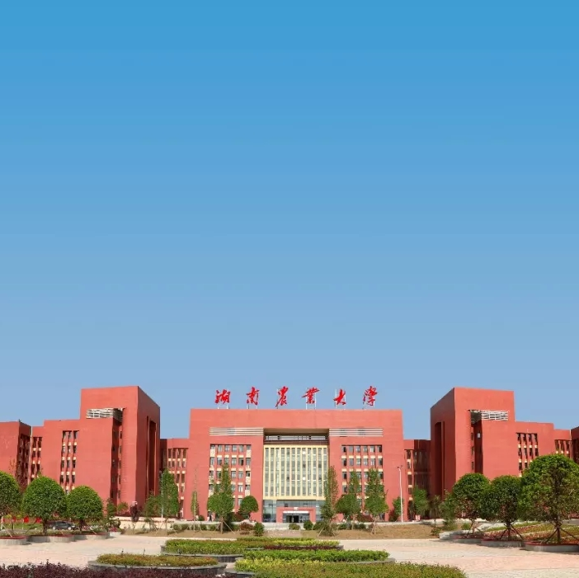

多段图文页
图片设置了“占位符”，点击可以直接修改
请输入标题

Slide 41
图表页面-柱状图
柱形图表名称
数据名称
数据名称
通过图标我们可以很明显的看出，在这里加一些结论性的话语，对数据图表进行评估分析，双击即可更改内容。
20%
20%

Slide 42
图表页面-条形图
通过图标我们可以很明显的看出，在这里加一些结论性的话语，对数据图表进行评估分析，双击即可更改内容。
80%
69%
72%
数据的描述
数据的描述
数据的描述

Slide 43
图表页面-折线图
折线图表名称
01
通过图标我们可以很明显的看出，在这里加一些结论性的话语，对数据图表进行评估分析，双击即可更改内容。
02
通过图标我们可以很明显的看出，在这里加一些结论性的话语，对数据图表进行评估分析，双击即可更改内容。
03
通过图标我们可以很明显的看出，在这里加一些结论性的话语，对数据图表进行评估分析，双击即可更改内容。

Slide 44
图表页面-环状图
70%
30%
55%
请输入标题
请输入标题
请输入标题
通过图标我们可以很明显的看出，在这里加一些结论性的话语，对数据图表进行评估分析，双击即可更改内容。
通过图标我们可以很明显的看出，在这里加一些结论性的话语，对数据图表进行评估分析，双击即可更改内容。
通过图标我们可以很明显的看出，在这里加一些结论性的话语，对数据图表进行评估分析，双击即可更改内容。

Slide 45

图表页面-表格
请输入标题
湖南农业大学（Hunan Agricultural University）简称“湖南农大”，坐落于湖南省长沙市，是中华人民共和国农业农村部与湖南省人民政府共建高校、国家“2011计划”协同创新中心牵头建设单位、全国首批新农村发展研究院建设试点单位、国家首批卓越农林人才教育培养计划项目试点高校.。
 | 项目1 | 项目2 | 项目3 | 项目4 | 项目5
类别1
类别2
类别3
类别4

Slide 46
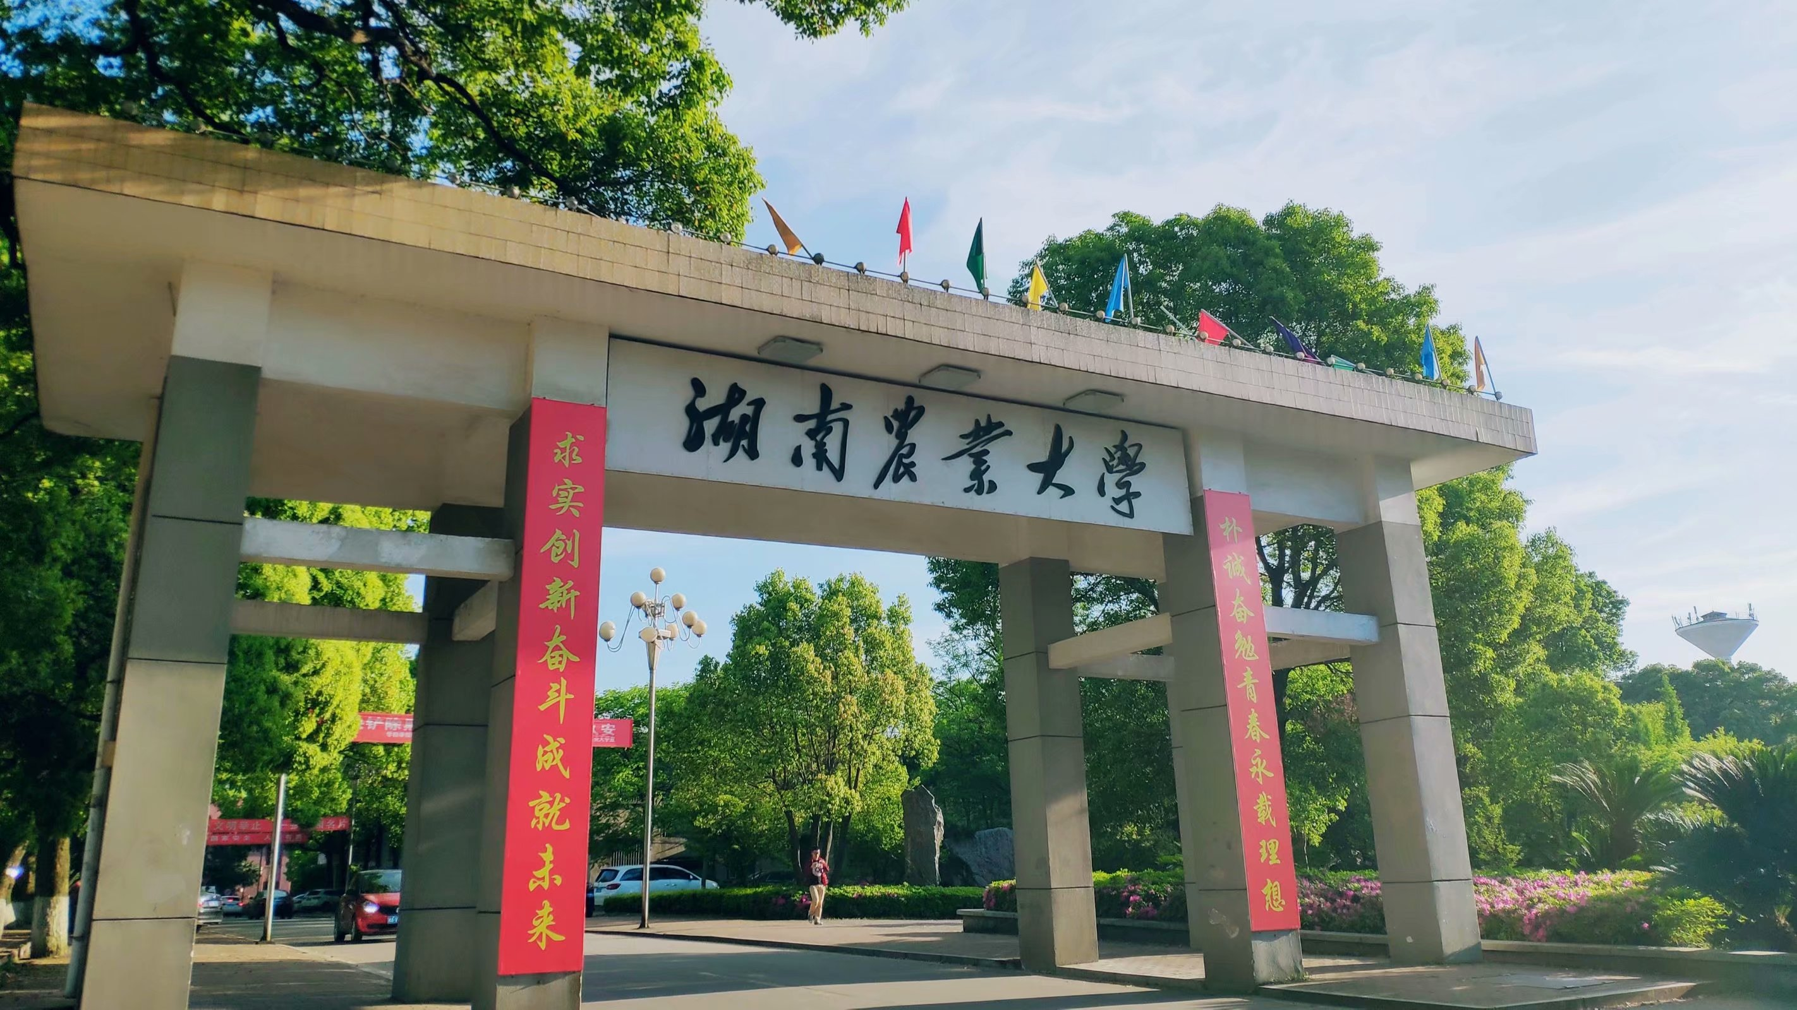
样机页面
图片设置了“占位符”，点击可以直接修改
请输入标题
此页为样机展示，如需更改iPhone中的图片，请单击图片占位符符号添加新的图片。此页为样机展示，如需更改iPhone中的图片，请单击图片占位符符号添加新的图片
湖南农业大学简称“湖南农大”，坐落于湖南省长沙市，是中华人民共和国农业农村部与湖南省人民政府共建高校.

Slide 47
样机页面
图片设置了“占位符”，点击可以直接修改
请输入标题
此页为样机展示，如需更改iPhone中的图片，请单击图片占位符符号添加新的图片。此页为样机展示，如需更改iPhone中的图片，请单击图片占位符符号添加新的图片

Slide 48
样机展示
图片设置了“占位符”，点击可以直接修改
请输入标题
此页为样机展示，如需更改iMac中的图片，请单击图片占位符符号添加新的图片。
此页为样机展示，如需更改iMac中的图片，请单击图片占位符符号添加新的图片
////// 学农强农 立德树人

Slide 49
多媒体播放页面
输入视频名称

Slide 50
音频播放页面
图片设置了“占位符”，点击可以直接修改
湖南农业大学校歌
马坡岭下浏阳河边
这一片灵秀的土地
是我们美丽的校园
我们爱你光荣的昨天
毛主席题写的校名
光辉照耀一年又一年
我们爱你灿烂的明天

Slide 51
参考文献
期刊作者.题名〔J〕.刊名，出版年，卷(期)∶起止页码
专著作者.书名〔M〕.版本(第一版不著录).出版地∶出版者，出版年∶起止页码
论文集作者.题名〔C〕.编者.论文集名，出版地∶出版者，出版年∶起止页码
学位论文作者.题名〔D〕.保存地点.保存单位.年份
专利文献题名〔P〕.国别.专利文献种类.专利号.出版日期
标准编号.标准名称〔S〕
报纸作者.题名〔N〕.报纸名.出版日期(版次)
报告作者.题名〔R〕.保存地点.年份
电子文献作者.题名〔电子文献及载体类型标识〕.文献出处，日期

Slide 52

合作伙伴logo展示页

Slide 53


荣誉展示页面-图片
图片设置了“占位符”，点击可以直接修改
所获荣誉
所获荣誉
所获荣誉

Slide 54
荣誉展示页面-文字
朗诵比赛一等奖
策划大赛一等奖
团风大赛一等奖
……
朗诵比赛一等奖
策划大赛一等奖
团风大赛一等奖
……
朗诵比赛一等奖
策划大赛一等奖
团风大赛一等奖
……
校级奖励
省级奖励
国家级奖励

Slide 55

农大信纸
马坡岭下浏阳河边,这一片灵秀的土地,是我们美丽的校园
马坡岭下浏阳河边,这一片灵秀的土地,是我们美丽的校园
马坡岭下浏阳河边,这一片灵秀的土地,是我们美丽的校园
马坡岭下浏阳河边,这一片灵秀的土地,是我们美丽的校园
马坡岭下浏阳河边,这一片灵秀的土地,是我们美丽的校园

Slide 56
天才，
是1%的灵感
加99%的汗水
[美]托马斯·阿尔瓦·爱迪生

Slide 57
总而言之
一句话总结页

Slide 58
空白页

Slide 59
空白页

Slide 60
答辩环节
A
Q
&

Slide 61
恳请各位老师批评指正
PLEASE GIVE ME AS MUCH CRITICISM AS POSSIBLE
指导教师：大农 答辩人：小农

Slide 62
2020湖南农业大学毕业课设答辩
感谢各位的聆听！
指导教师：大农
答辩人：小农

Slide 63
How to Use
模板使用指南
快速上手模板使用

Slide 64

1.配合iSlide，秒变300+模板
点击网址即可下载最新iSlide插件（按住Ctrl 访问）
https://www.islide.cc/

Slide 65

2.一键换色，一次性拥有多个色彩模板
“一键换色“步骤
单击【设计】选项卡
变体栏下拉箭头
选择【颜色】
选择喜欢的配色
教程为动图 需放映查看

Slide 66

3.更换图片颜色，使风格统一美观
“统一颜色“步骤
选中要处理的图片
点击【图片格式】
点击【颜色】下拉窗口
选择喜欢的配色

Slide 67

4.字体样式统一，文本格式适配
“文本适配“步骤
选中格式不同的文字
复制到模板文字框内
右键，选择只保留文本
文本格式适配完成
教程为动图 需放映查看

Slide 68

5.使用占位符，换图更轻松
“占位符“使用步骤
如果有遮罩，先将遮罩移到其他地方
删除模板中的图片
点击删除后出现的图片图标
文件选择图片
将新图片设置为【设为最底】
将遮罩同时拉回即可
教程为动图 需放映查看

Slide 69

6.图表数据可修改
“图表数据修改“步骤
点击数据图表，右键
选择【编辑数据】
弹出EXCEL表格，修改数据
修改后图标形状自动变换
如果有数据，需要手动修改
教程为动图 需放映查看

Slide 70









校常用标志备用
【备注】：图标为SVG格式，高清不失真，可无限放大
【备注】：图标为PNG格式，放大易失真

Slide 71
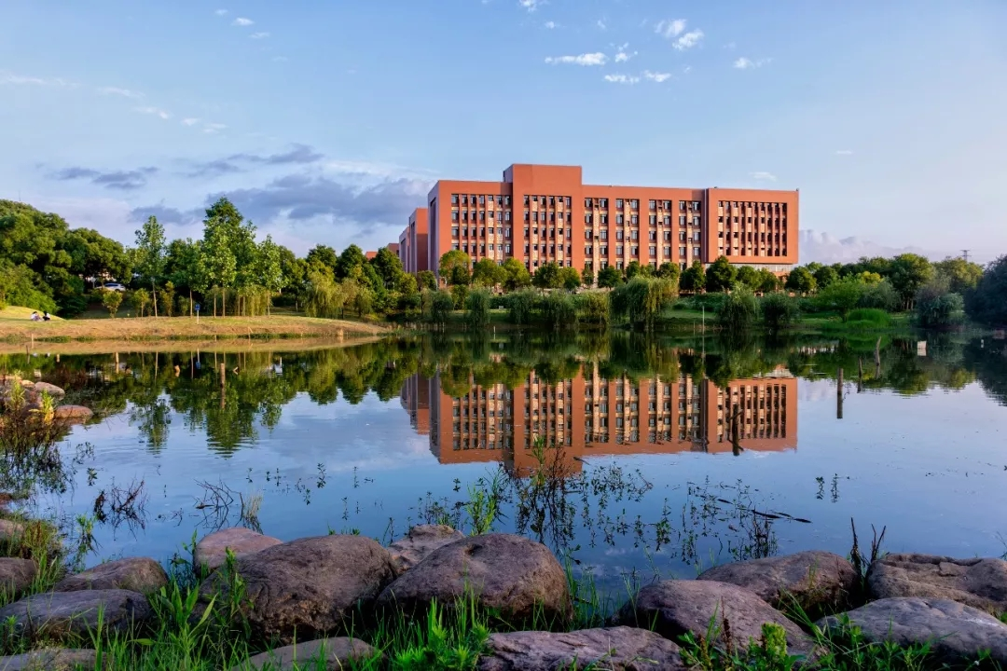
本ppt涉及图片
部分整理自湖南农业大学官网，版权归湖南农业大学官方所有，请勿商用

Slide 72
字体规范
中文
微软雅黑 加粗
微软雅黑
外文
Arial Black
Arial
【备注】：微软雅黑字体为非商用字体，未经授权不可商用。

Slide 73
色彩规范
主色
辅色
RGB(35,129,128)
RGB(43,166,131)
RGB(255,192,0)

Slide 74

使用说明
本模板为公益性质，仅供湖南农业大学校内师生使用及分享、不用作商业用途
该模板中的图片来自：
湖南农业大学官网： https://www.hunau.edu.cn/dfnd/
湘农青年微信公众号：https://mp.weixin.qq.com/s/jOw5G_bQadsvQesbHxy4hw
如有侵权，请联系本人协商或删除

Slide 75

感谢使用
感
谢
用
使

Slide 76


Slide 77


Slide 78


